Slide 1
Исследовательский проект
«Хлеб – всему голова!» ученика 1 класса А
            Дикоцкого Никиты

Slide 2
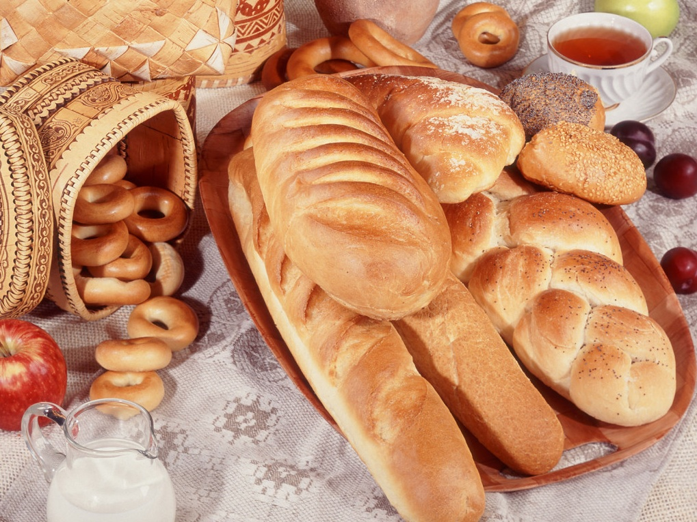
Хлеб - всему голова!
Но откуда же берется хлеб?

Slide 3
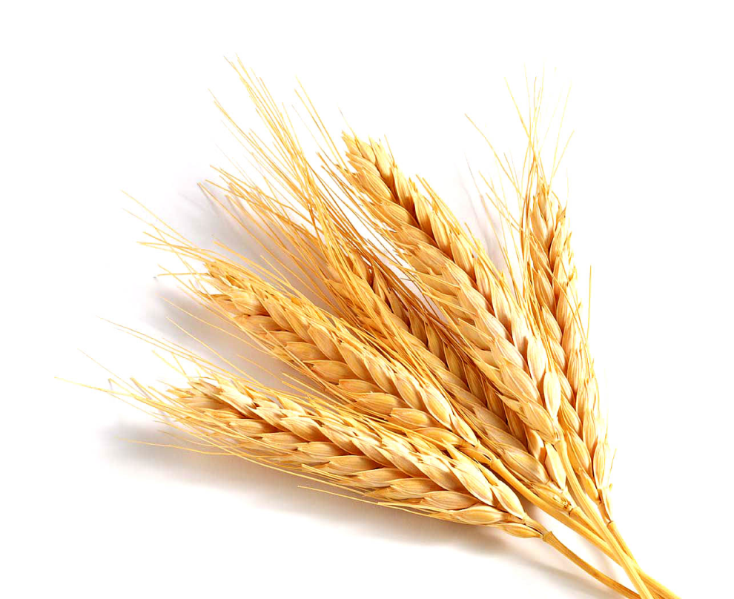

Вопросов у меня стало еще больше…
Может быть, хлеб растет на земле, как арбуз или дыня?
Или, может, он растет под землей, как картошка?
Я стал приставать к взрослым с этими вопросами, и мне показали колоски, которые мы собрали летом в поле, и сказали "Вот хлеб".

Slide 4
Проблема
Проектирование
Поиск информации
Продукт
Презентация

Slide 5
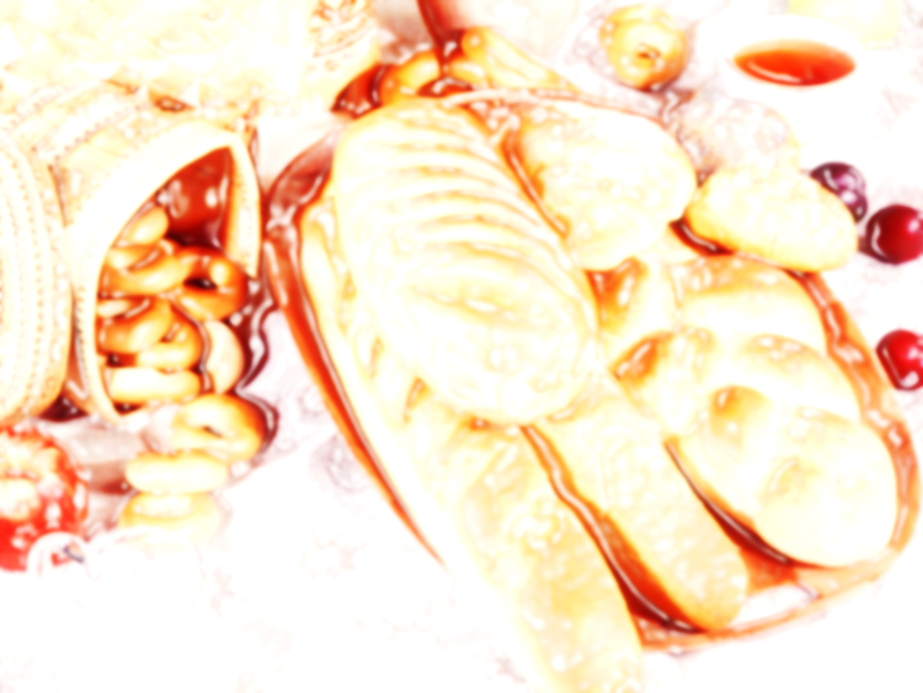
" Хлеб - всему голова"

Slide 6
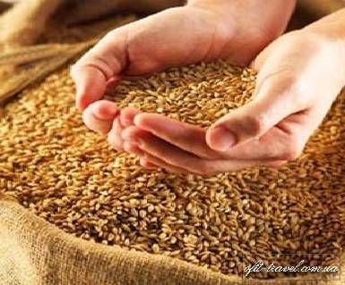
Цель работы:
выяснить роль хлеба в жизни человека,
узнать, почему хлеб должен быть на нашем столе каждый день.

Slide 7
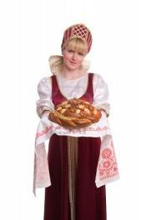
Задачи:
ознакомиться со статьями о хлебе в первоисточниках;
узнать о различных видах хлеба;
собрать и изучить информацию об отношении людей к хлебу;
показать значение хлеба в жизни человека;
испечь хлеб.

Slide 8
Методы исследования:
анализ литературы и материалов Интернета по теме;
наблюдение;
анкетирование;
интервьюирование.

Slide 9
I этап - подготовительный
План работы
1 | Определение темы, названия, цели и задач исследования | сентябрь
2 | Изучение литературы о хлебе | октябрь, ноябрь
3 | Анкетирование детей и взрослых. Обработка анкетных данных. | декабрь
4 | Посещение пекарни в деревне Ольхово. Проведение фотосъёмки. | январь
5 | Беседа с педагогом дополнительного образования СЮН | февраль
6 | Выпекание хлеба | март
7 | Подготовка, выступления, презентации | апрель
8 | Подведение итогов работы | май

Slide 10
II этап – практический
2.1. Ознакомление с литературой по данной проблематике
2.2. Анкетирование детей и взрослых. Обработка анкетных данных
2.3. Наблюдение
2.4. Мнение специалиста о важности хлеба для здоровья
2.5. Беседа с педагогом дополнительного образования СЮН

Slide 11
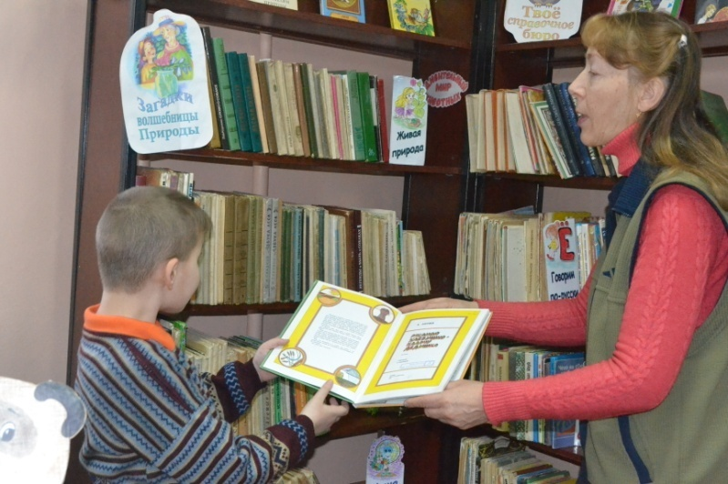
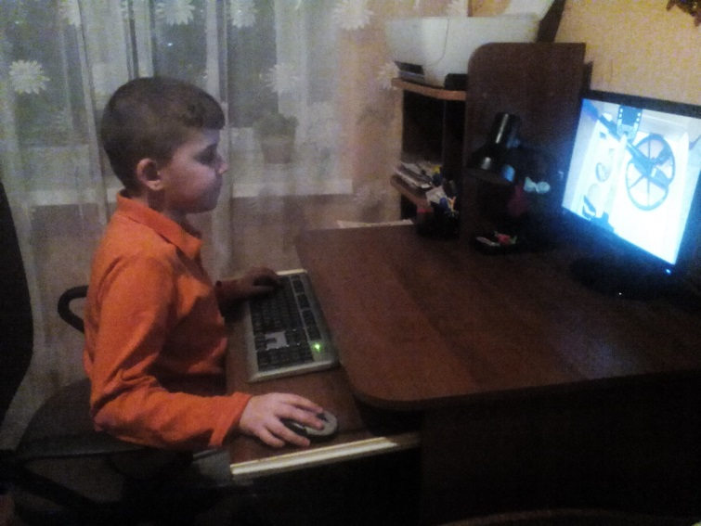
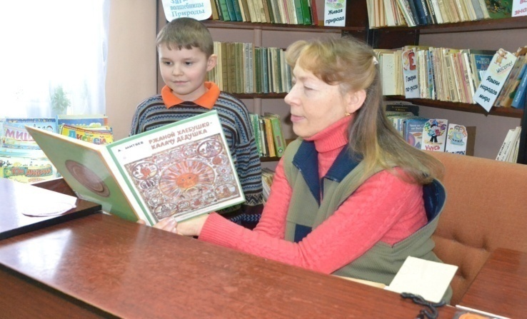
Поиск информации

Slide 12
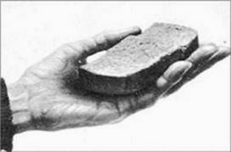
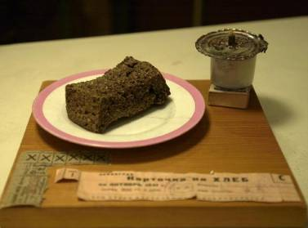
В дыму ленинградское небо.
Но горше смертельных ран
Тяжелого хлеба, блокадного хлеба
Сто двадцать пять грамм.
Блокадный хлеб со слезой пополам.
Кто ел его, о нем не забывает.

Slide 13
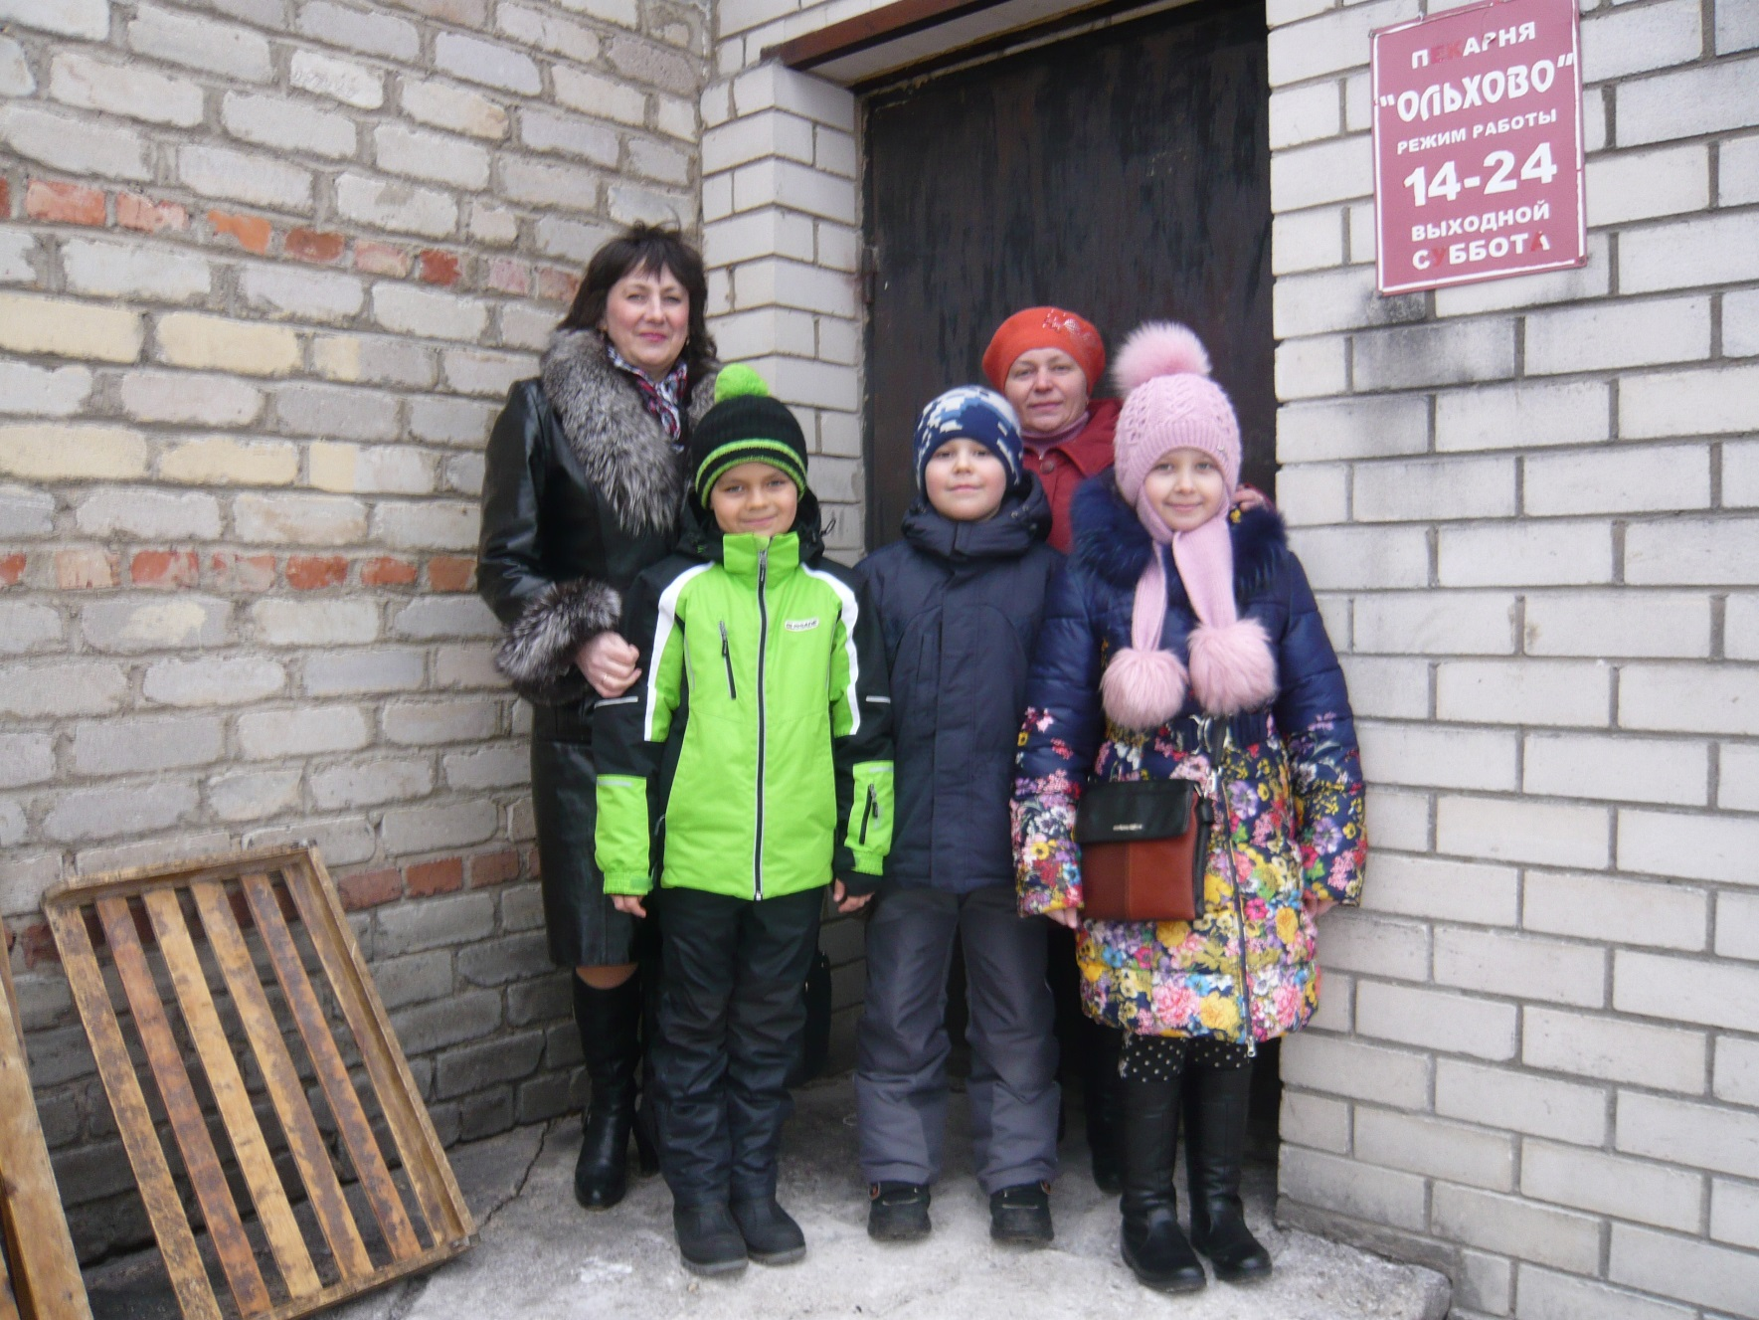
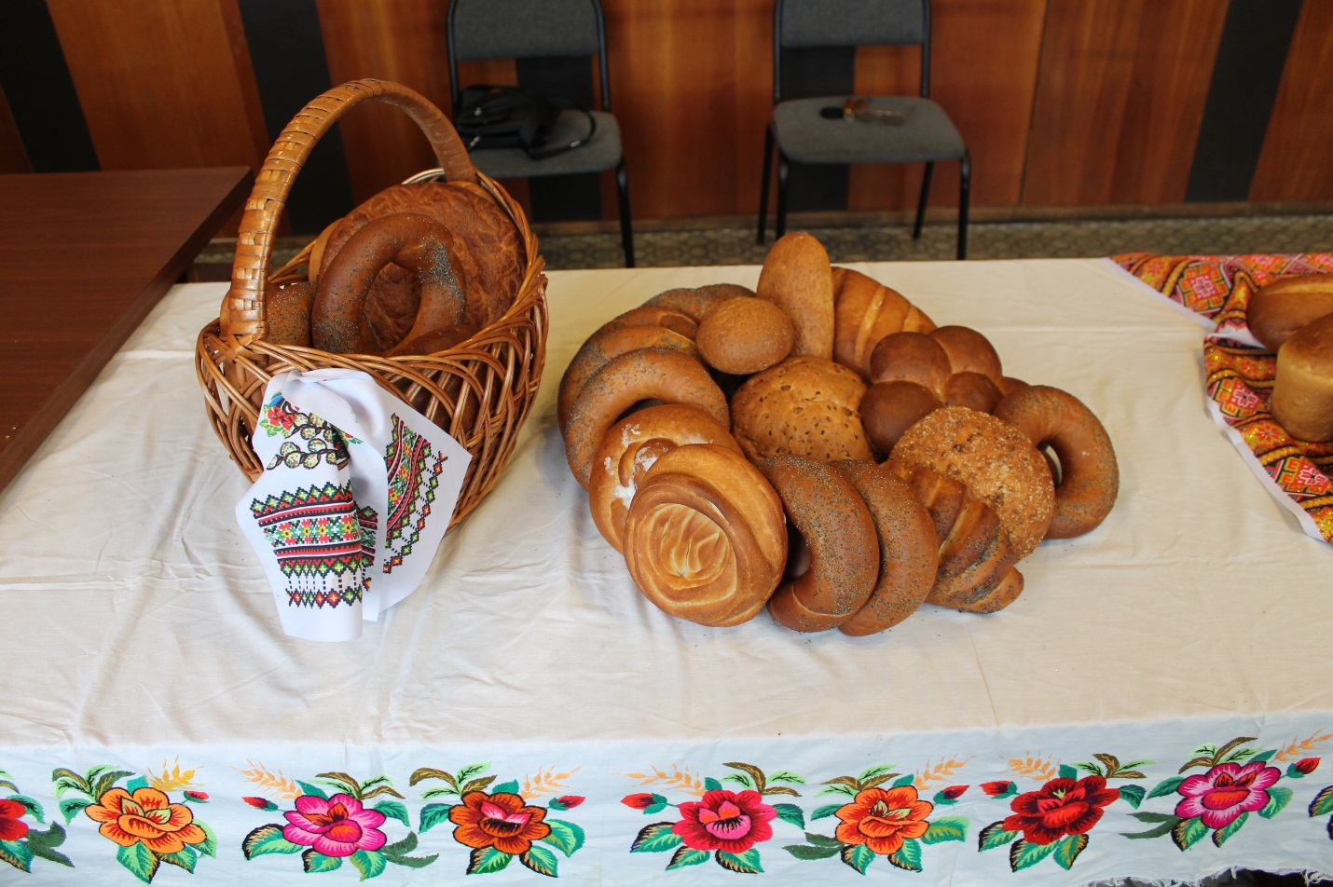
Изделия хлебопекарни д. Ольхово

Slide 14
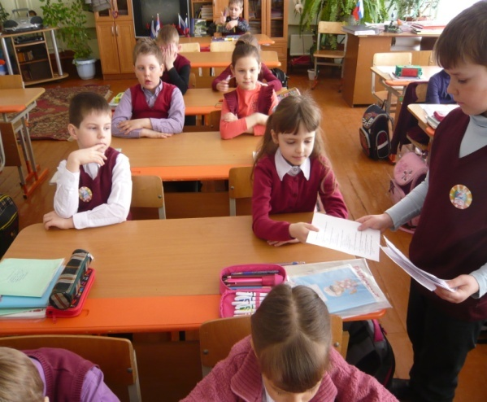
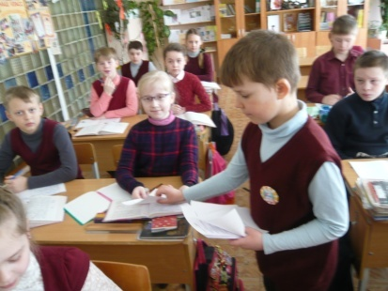
Анкета:
Любишь ли ты хлеб?
Да
Нет
Не очень
Какой хлеб ты больше любишь: чёрный или белый?
Чёрный
Белый
Как часто ваша семья покупает хлеб?
Каждый день
Через день
Один-два раза в неделю
Сколько хлеба вы покупаете?
Что вы делаете с оставшимся хлебом?
Весь доедаем
Делаем сухарики
Убираем до следующего раза
Собираем крошки и кормим птиц
Какой хл6еб полезнее?
Чёрный
Белый
Важен ли хлеб для нашего организма?
Да
Нет
Знаете ли вы пословицы и поговорки о хлебе?
Да (напишите, какую)
Нет
Есть ли музей хлеба в нашей стране?
Да (Где находится?)
Нет
Читали ли вы произведения о хлебе?
Да (Какие?)
Нет

Slide 15


Slide 20
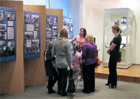
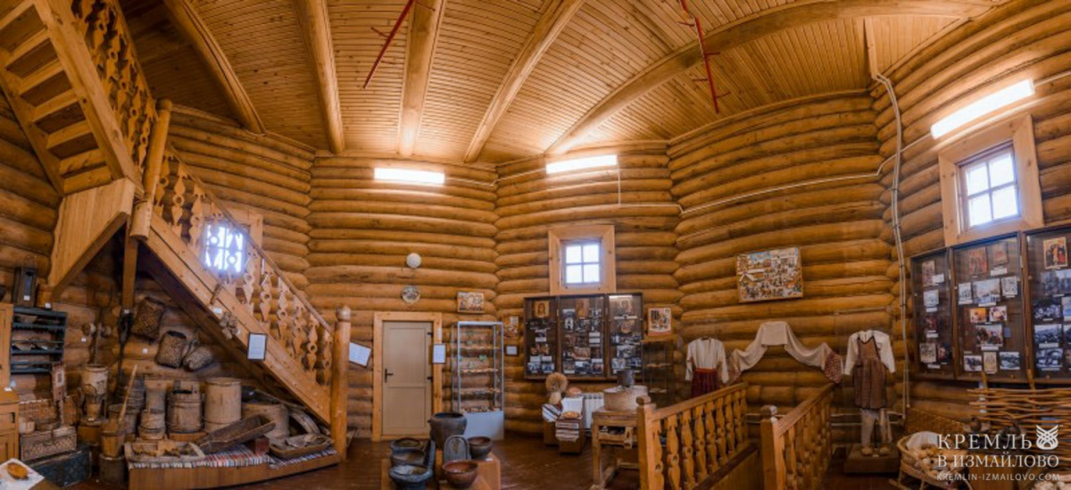
В центре русской культуры «Кремль в Измайлово» есть уникальный Музей хлеба. Здесь Вы узнаете историю этого русского продукта, технику его производства и особые рецептуры.
Санкт-Петербургский музей хлеба

Slide 22
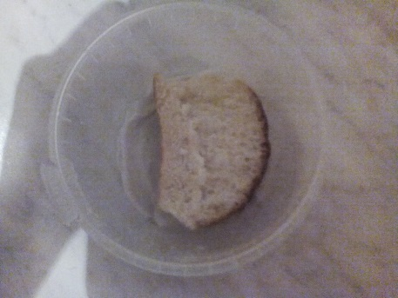
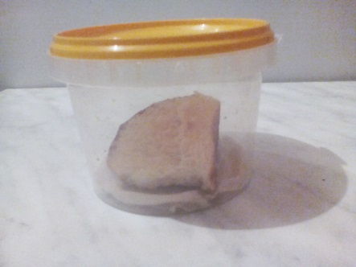
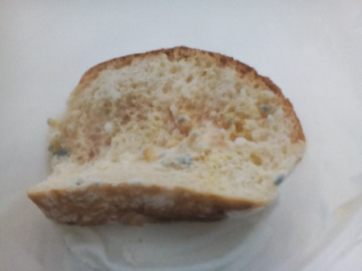
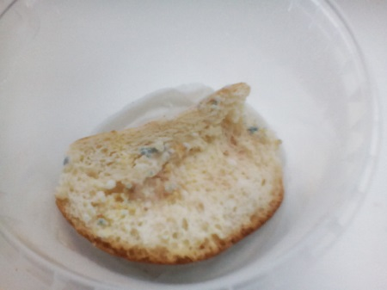
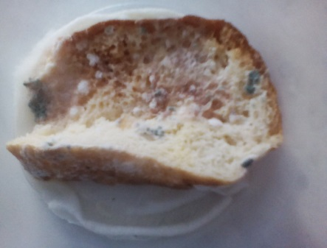
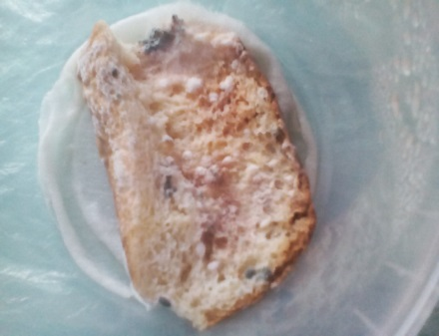
Мои наблюдения
«Как образовывается на хлебе плесень»

Slide 23
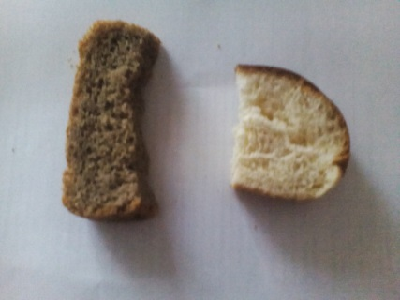
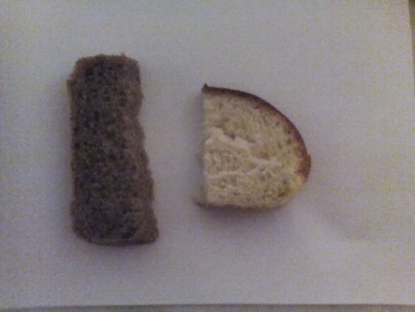
«Как происходит высыхание хлеба»

Slide 24
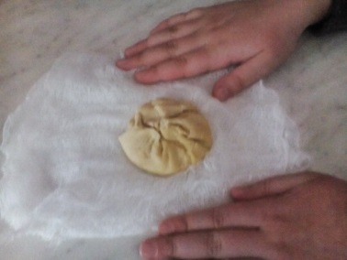
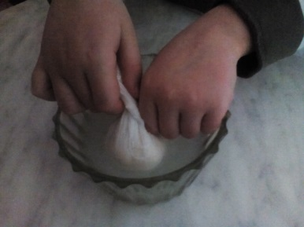
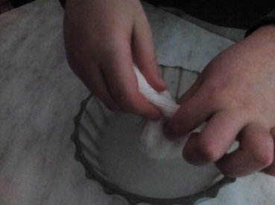
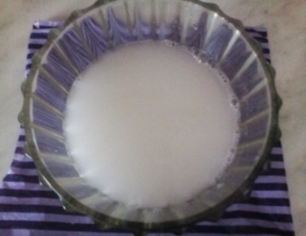
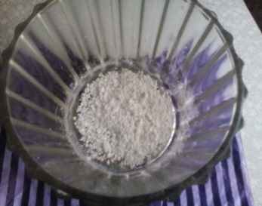

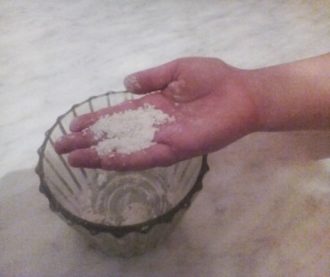
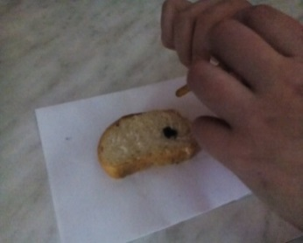
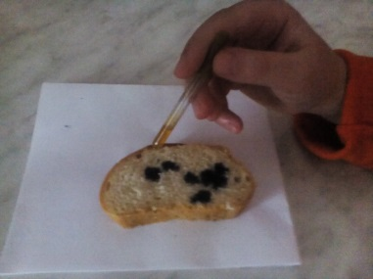
Проведение экспериментов
№1. «Наличие крахмала»
I способ
II способ

Slide 25
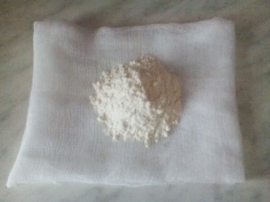
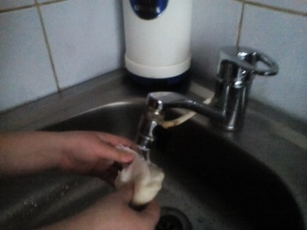
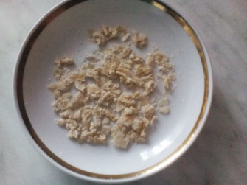
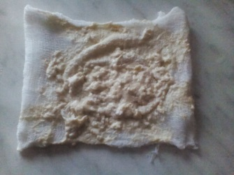
№2. «Клейковина в хлебе»

Slide 26
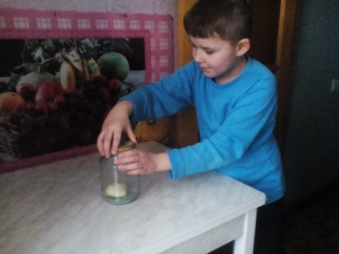
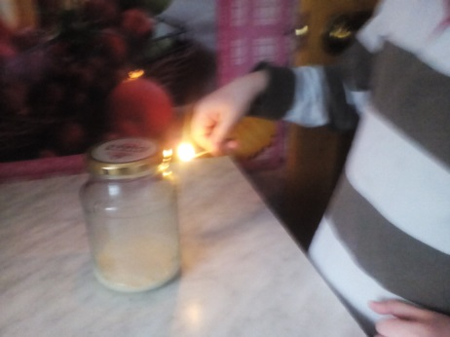
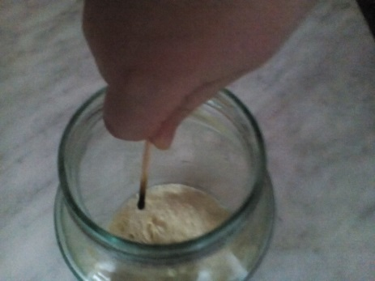
№3. «Выделение углекислого газа»

Slide 27
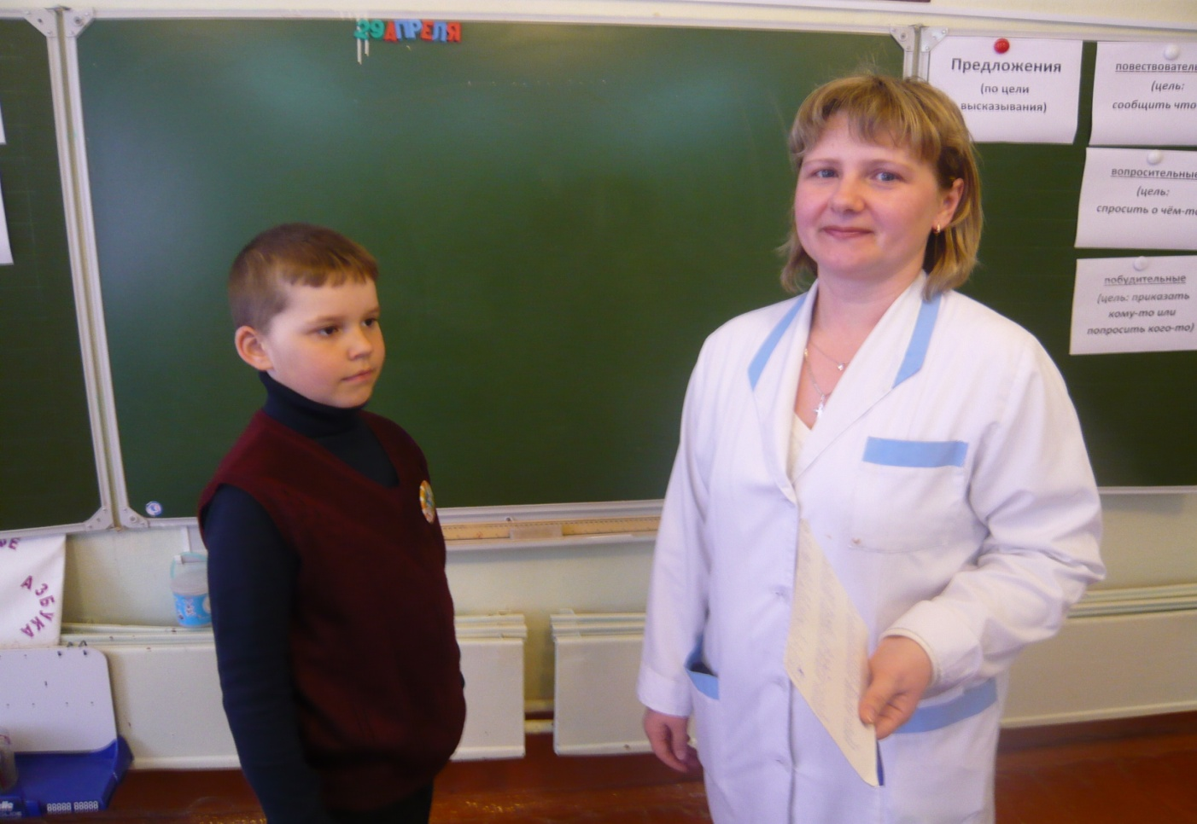
Мнение специалиста о важности хлеба для здоровья
Беседа с Усаньковой Светланой Викторовной,
фельдшером МБОУ «Ярцевская средняя школа №1»

Slide 28
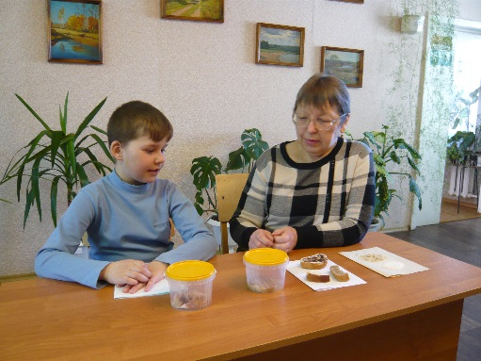
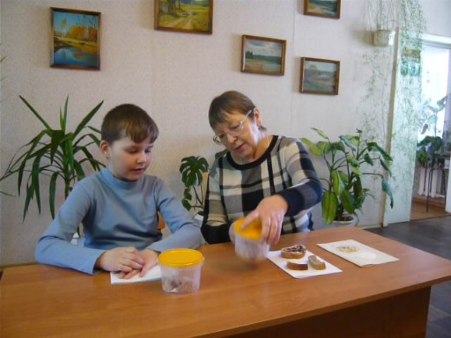
Беседа с педагогом дополнительного образования МУУЧ «ЯРЦЕВСКАЯ СТАНЦИЯ ЮНЫХ НАТУРАЛИСТОВ»

Slide 29
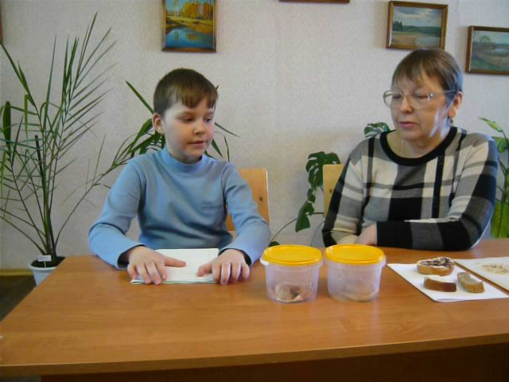

Slide 30
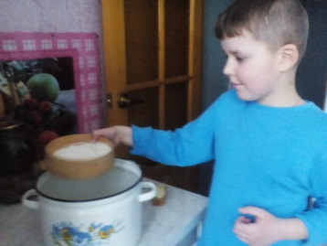
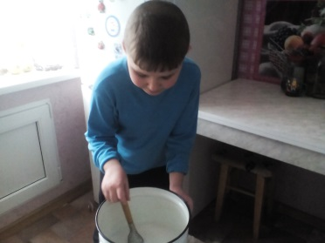
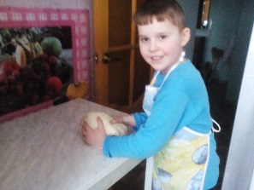
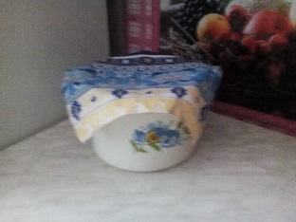
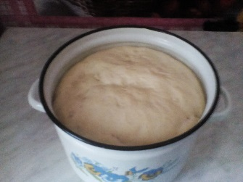
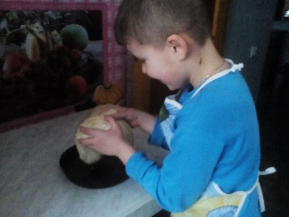
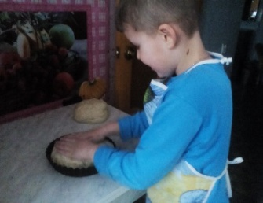




Выпекание хлеба

Slide 31






Slide 32


Оформление результатов своей работы

Slide 33
Заключение
Я узнал:
уважать хлеб должен каждый;
хлеб человек должен употреблять каждый день, так как он служит ежедневным поставщиком в наш организм растительной клетчатки, белков, жиров, витаминов, минеральных веществ;
у людей, которые сидят на диете и не едят хлеб, мало энергии, нередко плохое настроение, они часто болеют;
хлеб из ржаной муки и грубого помола подходит для детей и людей зрелого возраста. Он содержит больше питательных веществ. А в преклонном возрасте – хлеб из пшеничной муки. Он лучше усваивается.

Slide 34
Спасибо за внимание!

